Slide 1
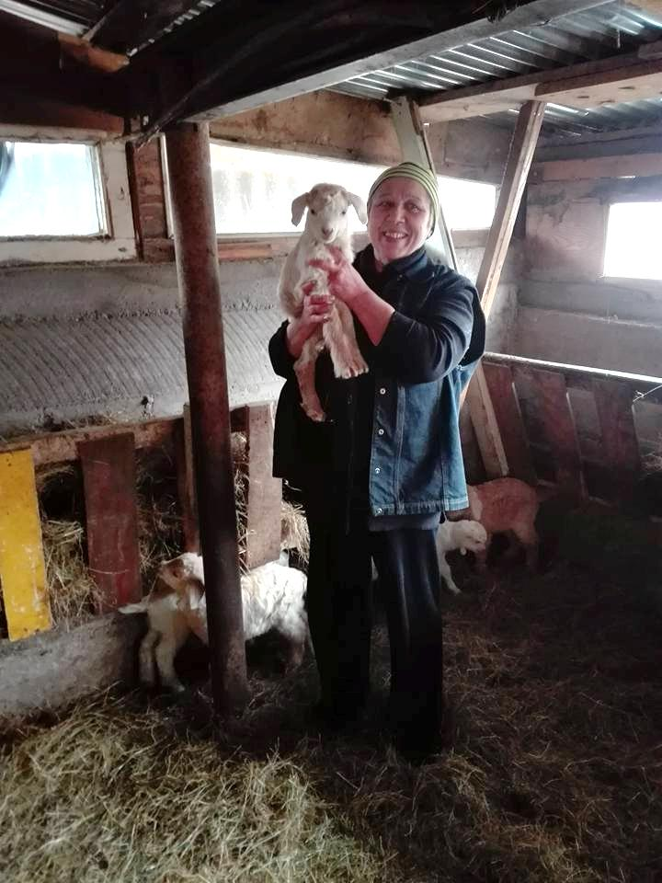
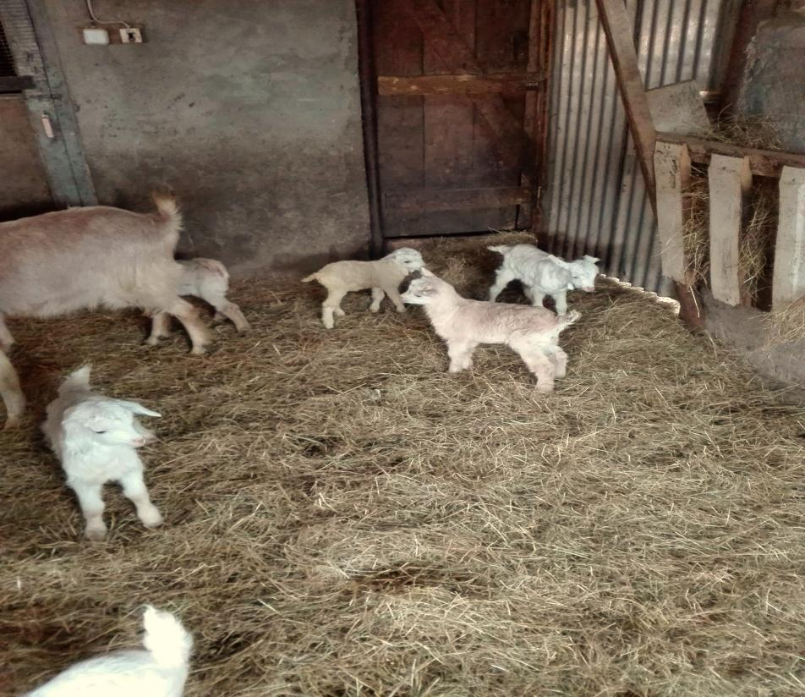
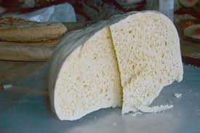
ლია დემეტრაშვილი Lia Demetrashvili
კოოპერატივი „იმედი“
The Cooperative “Imedi” Tetritskaro
თეთრიწყარო/Tetritskaro
Tel/ტელ: 593 16 40 69

Slide 2
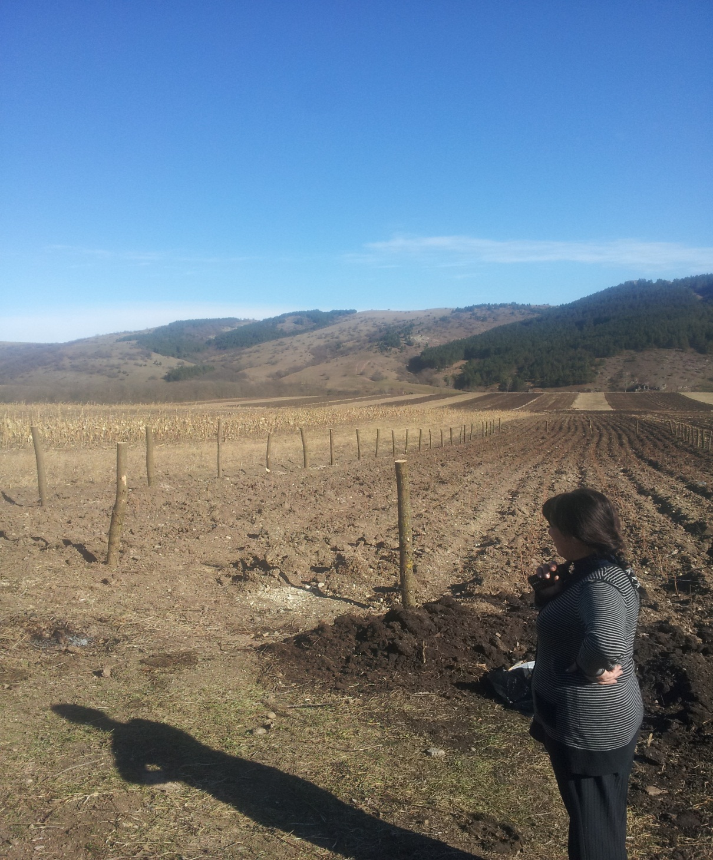
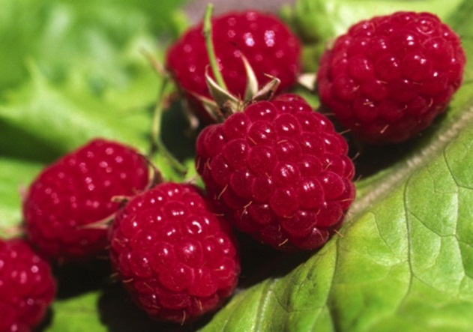
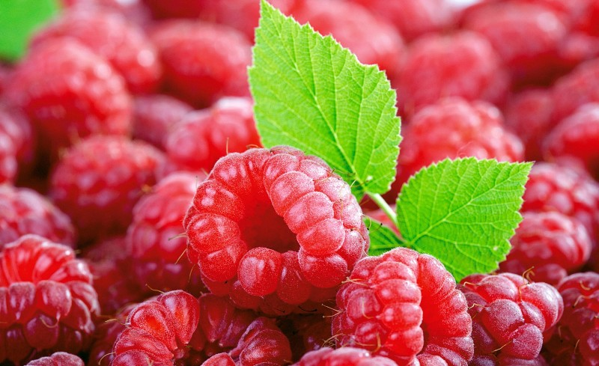
ლიანა ჭელიძე
Liana Chelidze
დმანისი/Dmanisi
ჟოლოს ბაღი/Raspberry Garden
Tel/ტელ: 551 08 27 95

Slide 3
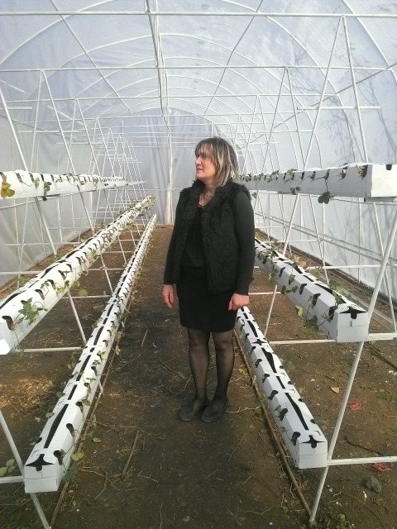
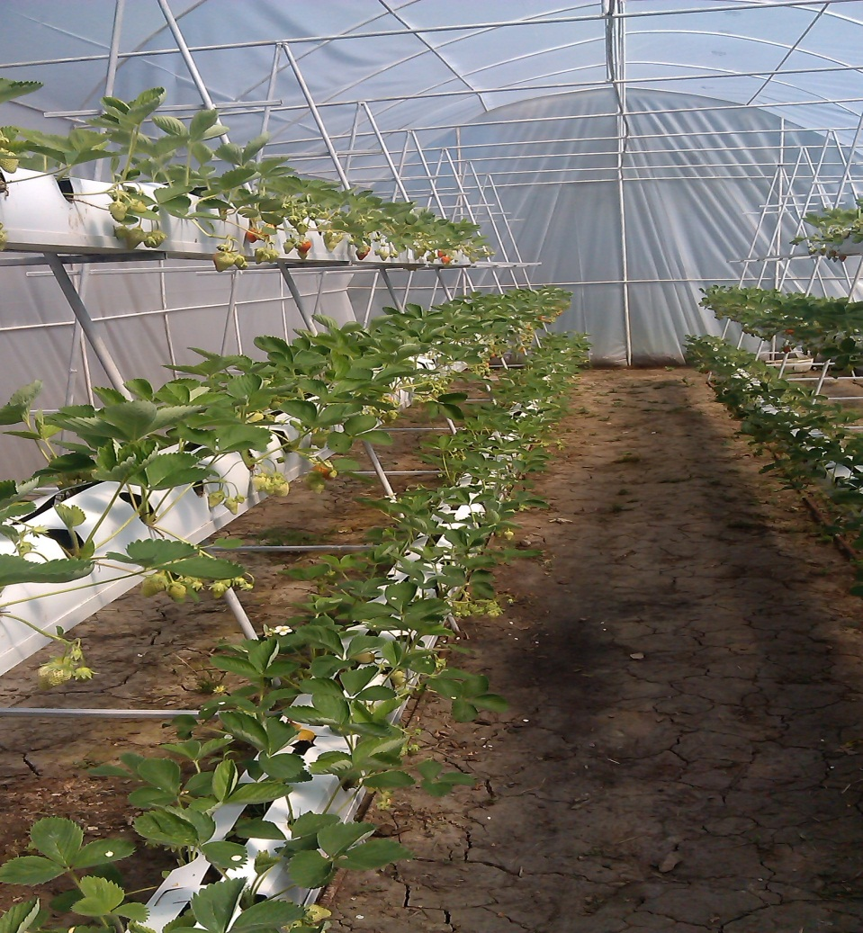
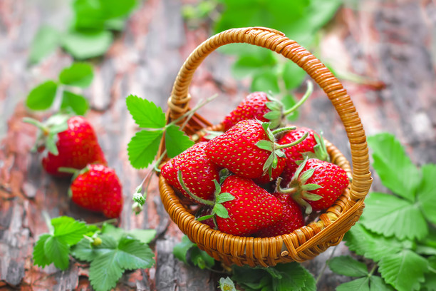
ლალი ხეცურიანი/ Lali Khetsuriani, The Women’s Cooperative Bolnisi Strawberry Greenhouse ქალთა კოოპერატივი, „ქვემო ქართლის ქალთა ინიციატივები სოფლის მეურნეობის განვითარებისათვის“ ბოლნისი
Tel/ტელ: 551 79 06 69

Slide 4
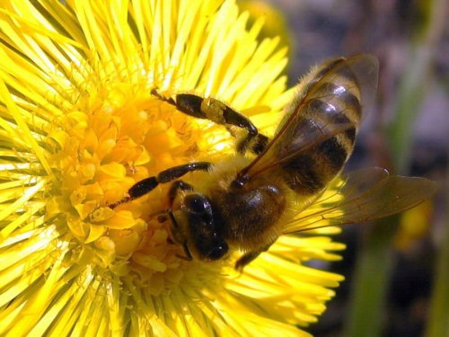
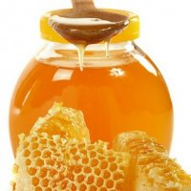
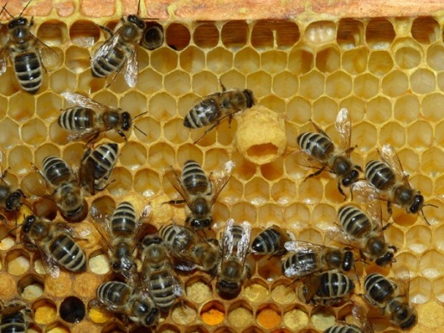
მანანა ბოლქვაძე/Manana Bolkvadze სასოფლო-სამეურნეო მეფუტკრეობის კოოპერატივი „ბიი-ჯორჯია“/The Cooperative “Bee Georgia” წალკა/Tsalka
Tel/ ტელ: 551 09 57 55

Slide 5
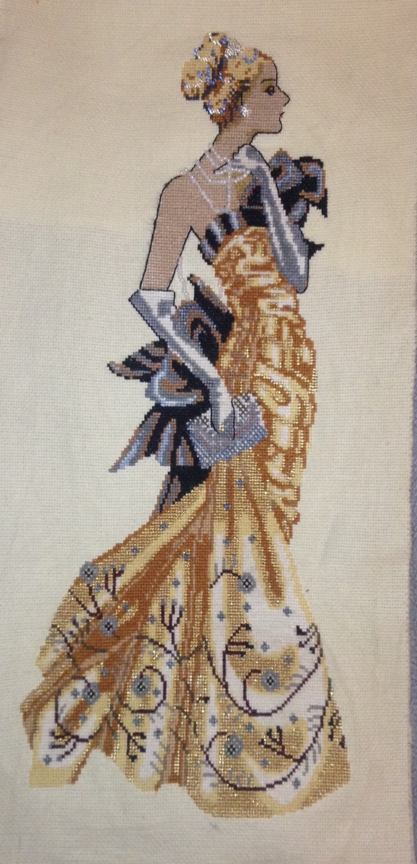
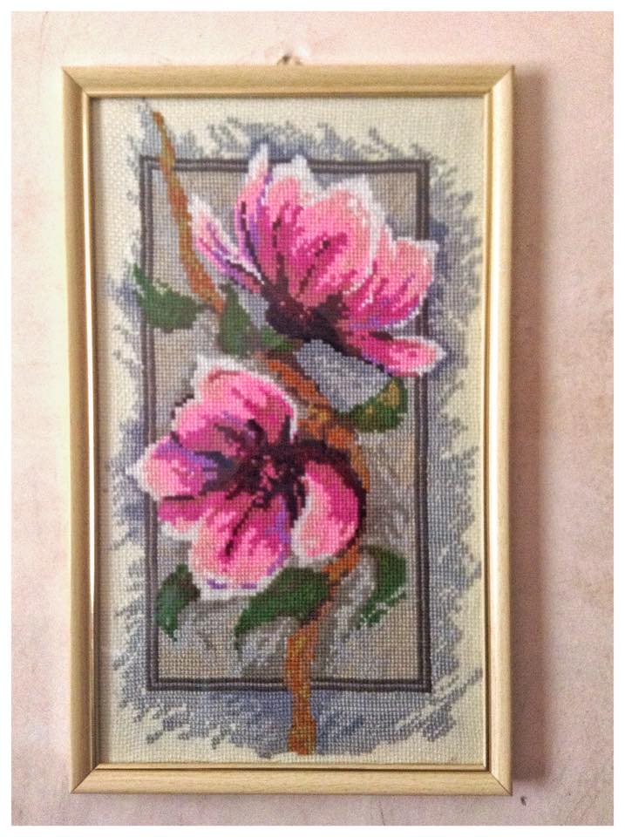
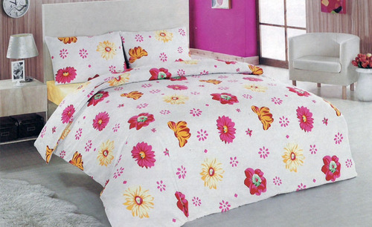
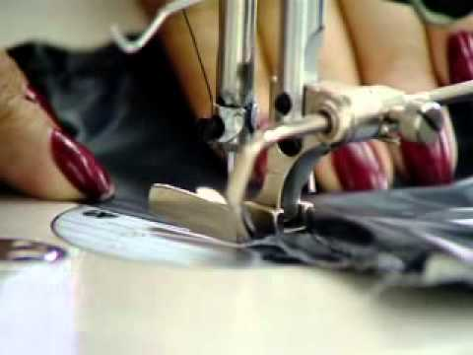
ხათუნა სამხარაძე
სამკერვალო სალონი
რუსთავი
ტელ: 593 25 36 58
Khatuna Samkharadze Sewing Salon Rustavi
Tel: 593 25 36 58

